Slide 1
CLB VẬT LÝ TRƯỜNG
THPT NAM TRỰC - NAM ĐỊNH
VẬT LÍ 12
BÀI 33: MẪU NGUYÊN TỬ BO
Thầy giáo: Đoàn văn Doanh
Trường THPT Nam Trực – Nam Định
Email: qkkich@gmail.com
Phone: 0981.120681

Slide 2
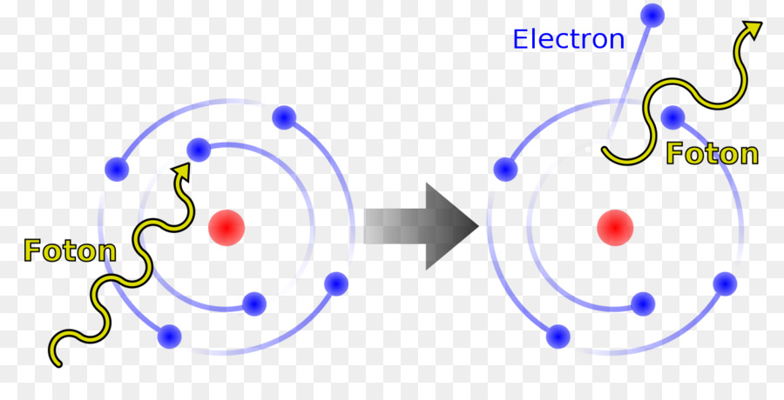

Slide 3
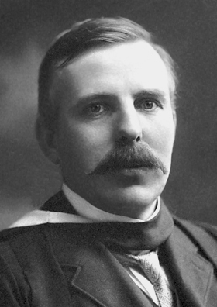
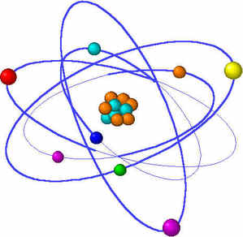

1. Mầu hành tinh nguyên tử

Slide 4
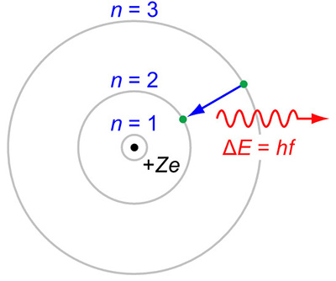
2. Các tiên đề của Bo về cấu tạo hạt nhân
a. Tiên đề về trạng thái dừng
Nguyên tử chỉ tồn tại ở một số trạng thái có năng lượng xác định gọi là các trạng thái dừng. Khi ở các trạng thái dừng nguyên tử không bức xạ.
Hệ quả
Trong các trạng thái dừng của nguyên tử, êlectron chỉ chuyển động quanh hạt nhân theo những quỹ đạo có bán kính hoàn toàn xác định, gọi là các quỹ đạo dừng.

Slide 5
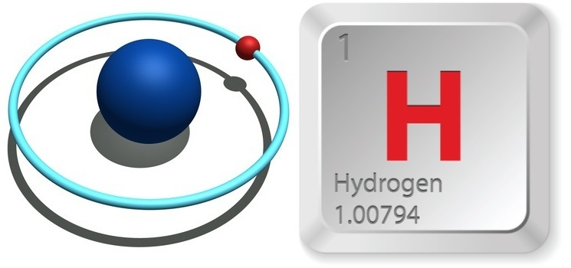
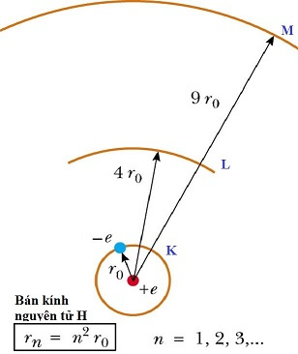
Đối với nguyên tử Hiđrô
bán kính quỹ đạo dừng tỉ lệ với bình phương các số nguyên liên tiếp .
r_{n} = n² r_{o} với r_{o} = 5,3.10⁻¹¹ m
n | 1 | 2 | 3 | 4 | 5 | 6
Tên quỹ đạo | K | L | M | N | O | P
Bán kính r | r₀ | 4r₀ | 9r₀ | 16r₀ | 25r₀ | 36r₀

Slide 6
- Năng lượng của nguyên tử gồm đông năng của e và thế năng tương tác giữa e và hạt nhân.
- Bình thường nguyên tử ở trạng thái cơ bản có bán kính quỹ đạo và năng lượng thấp nhất.
- Khi hấp thị năng lượng chuyển lên trạng thái có năng lượng cao hơn sau đó chuyển dần về trạng thái có năng lượng thấp hơn.
Chú ý

Slide 7
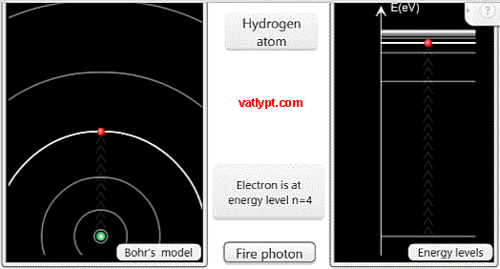
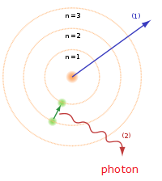
b. Tiên đề về sự hấp thụ và bức xạ năng lượng
Khi nguyên tử chuyển từ trạng thái dừng có năng lượng E_{m} sang trạng thái dừng có năng lượng E_{n} nhỏ hơn thì nguyên tử phát ra một phôtôn có năng lượng đúng bằng hiệu E_{m} - E_{n}.
E_{m} - E_{n} = hf_{nm}

Slide 8
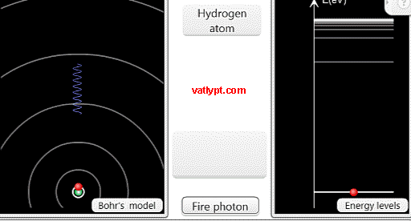
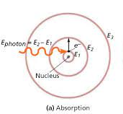
b. Tiên đề về sự hấp thụ và bức xạ năng lượng
Ngược lại, nếu nguyên tử đang ở trạng thái dừng có năng lượng E_{n} mà hấp thụ một phôtôn có năng lượng hf đúng bằng hiệu E_{m} - E_{n} thì nó chuyển sang trạng thái dừng có năng lượng E_{m}

Slide 9
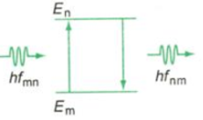
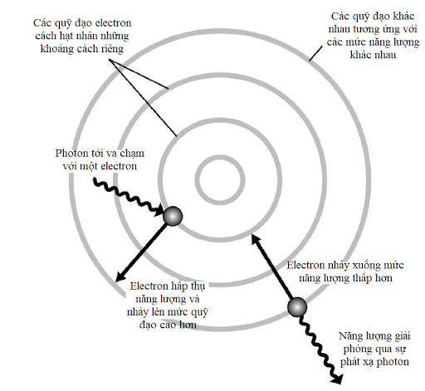
b. Tiên đề về sự hấp thụ và bức xạ năng lượng
Khi nguyên tử chuyển từ trạng thái dừng có năng lượng E_{m} sang trạng thái dừng có năng lượng E_{n} nhỏ hơn thì nguyên tử phát ra một phôtôn có năng lượng đúng bằng hiệu E_{m} - E_{n}.
E_{m} - E_{n} = hf_{nm}
Ngược lại, nếu nguyên tử đang ở trạng thái dừng có năng lượng E_{n} mà hấp thụ một phôtôn có năng lượng hf đúng bằng hiệu E_{m} - E_{n} thì nó chuyển sang trạng thái dừng có năng lượng E_{m}

Slide 10
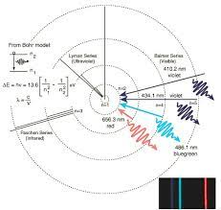
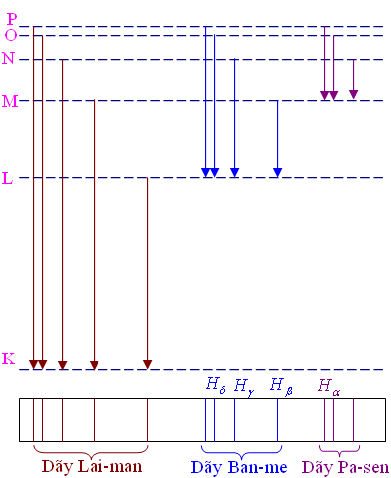
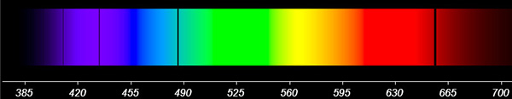
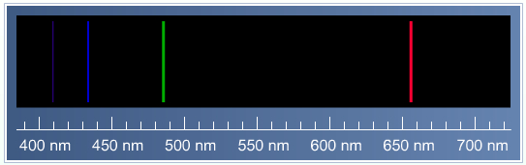
3. Giải thích sự tạo thành quang phổ vạch của nguyên tử Hiđrô
Khi nguyên tử chuyển từ mức năng lượng cao (E_{cao}) xuống mức năng lượng thấp hơn (E_{thấp}) thì nó phát ra một phôtôn có năng lượng
hf = E_{cao} - E_{thấp}
Mỗi phôtôn có tần số f hay bước sóng λ xác định, ứng với một vạch phổ có một màu nhất định.

Slide 11
CỦNG CỐ. DẶN DÒ

